Slide 1
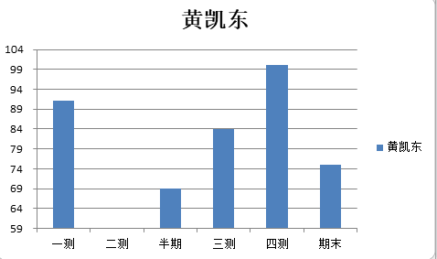
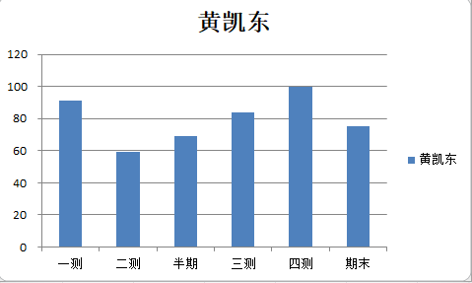


迷你图坐标轴默认以数据的最小值作为原点，以下面这个数据为例
为了更好的理解这一点，我们以一个图表为例，下面的图不是迷你图。
纵坐标最小值设置为0
数据最小值为原点
自定义最小值
适合折线图
数据最小值为原点
不适合数据多的柱状图

Slide 2
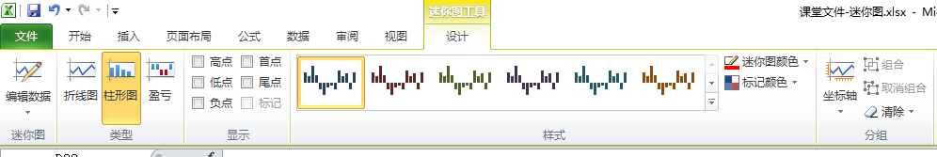
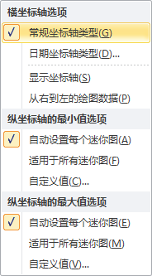
修改坐标轴最大最小值
选中迷你图
设计
坐标轴
纵坐标最大最小值选项
自定义

